Slide 1

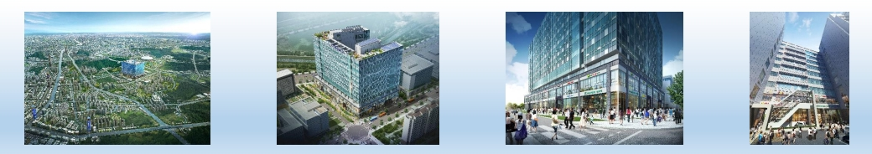
3 Complex area
주거
업무
문화
본 홍보자료는 확정사항이 아니며 향후 변경 될 수 있으니 외부반출을 금합니다.
본 사업 개요 및 도면은 추후 변동 될 수 있습니다 .
임연택 팀장: 010.8886.7017

Slide 2
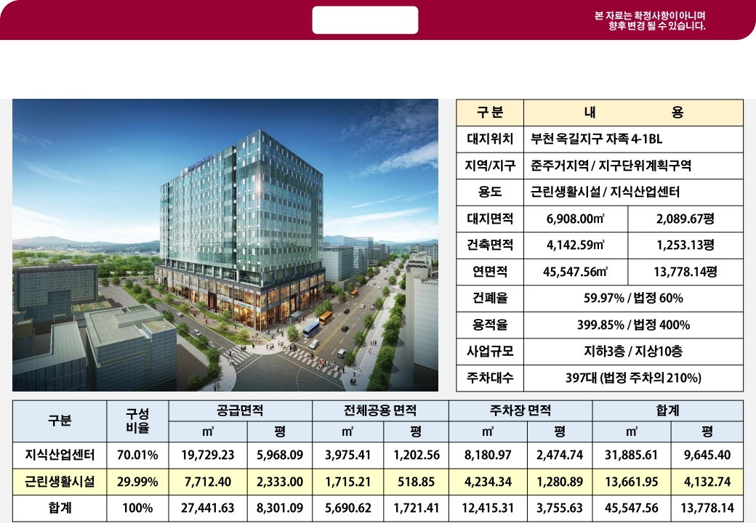
부천옥길 IT 밸리 우성테크노파크 I
사업개요
3
부천옥길 테크노밸리 중심에 지식산업센터 및 근린생활시설 공급

Slide 3
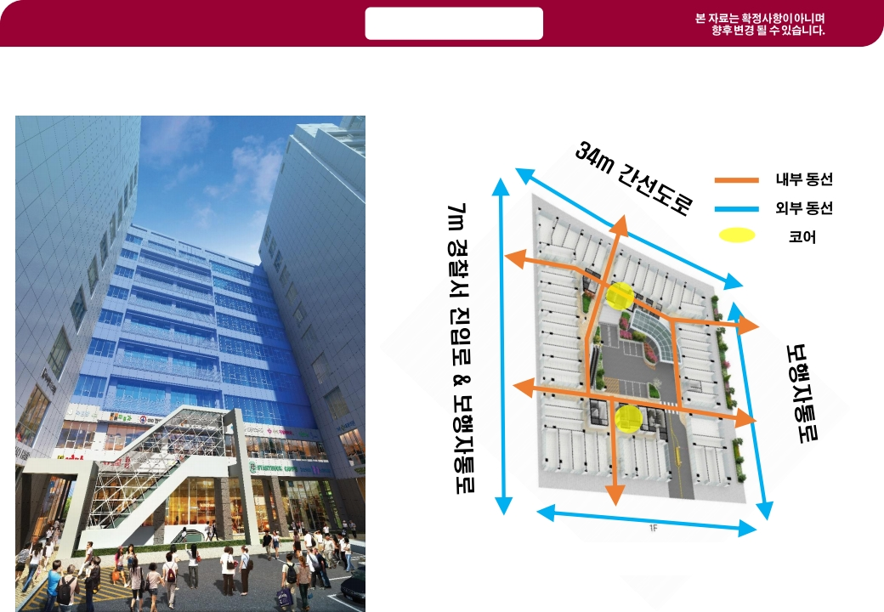
부천옥길 IT 밸리 우성테크노파크 I S M A R T D E S I G N
4 면 개방형 중정구조로 전호실 노출성 , 접근성 , 개방감 UP
6 GATE 2CORE & 중정구조 : 활성화를 위한 전방향 접근성 향상과 동선분산
4
24m 집산도로

Slide 4
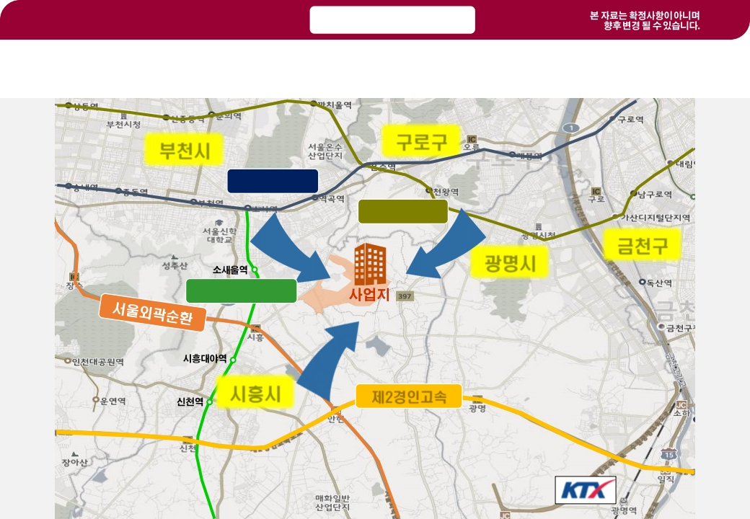
부천옥길 IT 밸리 우성테크노파크 I
광역입지 / 접근성
5
1 호선 , 7 호선 , 서해선 , KTX 광명역 , 부천시청 , 광명시청 , 구로구 , 가산디지털 차량 10~20 분
수도권 서남부의 교통허브 ▶ 편리한 광역접근성
부천시
구로구
1 호선 역곡역
7 호선 온수역
금천구
광명시
서해선 소새울역
시흥시
제 2 경인고속

Slide 5
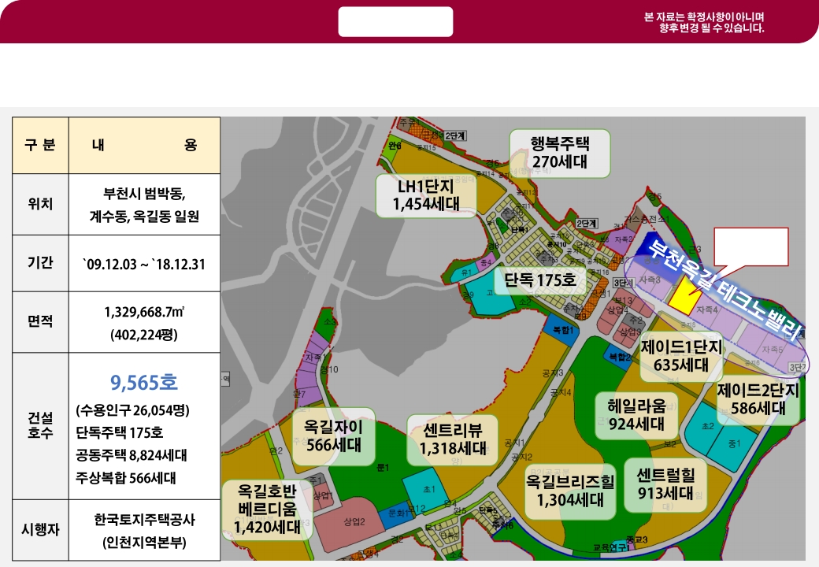
부천옥길 IT 밸리 우성테크노파크 I
옥길지구
6
다양한 계층간 공존 , 교육 및 육아 특화 , 직주근접의 자족도시로 구성
SITE

Slide 6
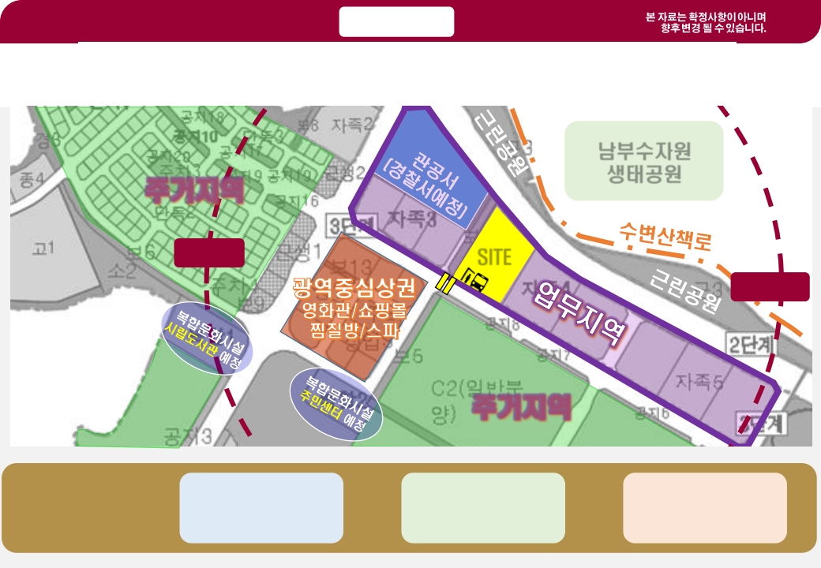
부천옥길 IT 밸리 우성테크노파크 I
세부입지
7
도보 5 분 거리 : 주거지 , 업무시설 , 관공서 , 문화복지시설
3 complex area : 주거 , 업무 , 문화 복합상권
남부수자원
생태공원
주거지역
300 M
SITE
300 M
주거지역
복합상권
365 일
활성상권
다양한
업종 입점
풍부한
유동인구

Slide 7
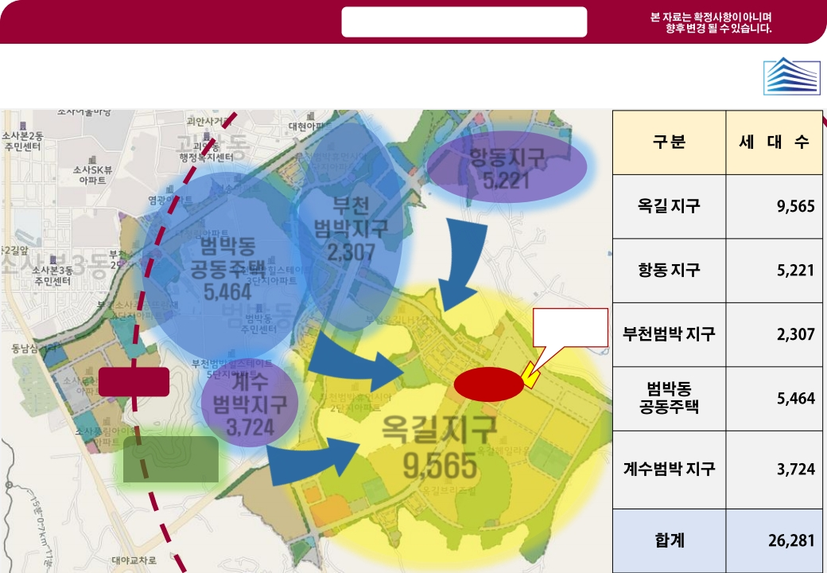
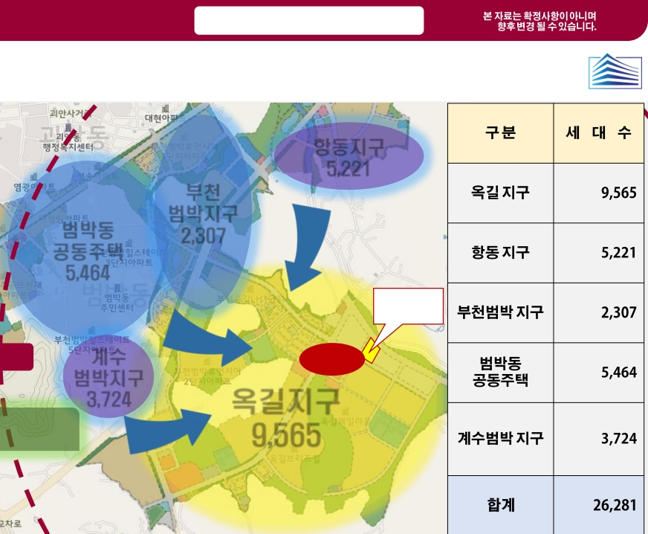
부천옥길 IT 밸리 우성테크노파크 I
수요분석 : 고정배후세대
8
반경 2Km 내 26,000 여 세대의 중심상권 - 확인된 배후수요
항동지구
5,221
부천
범박지구
2,307
범박동
공동주택
5,464
SITE
2Km
부천대
소사캠퍼스
계수
범박지구
3,724
중심상권
옥길지구
9,565

Slide 8
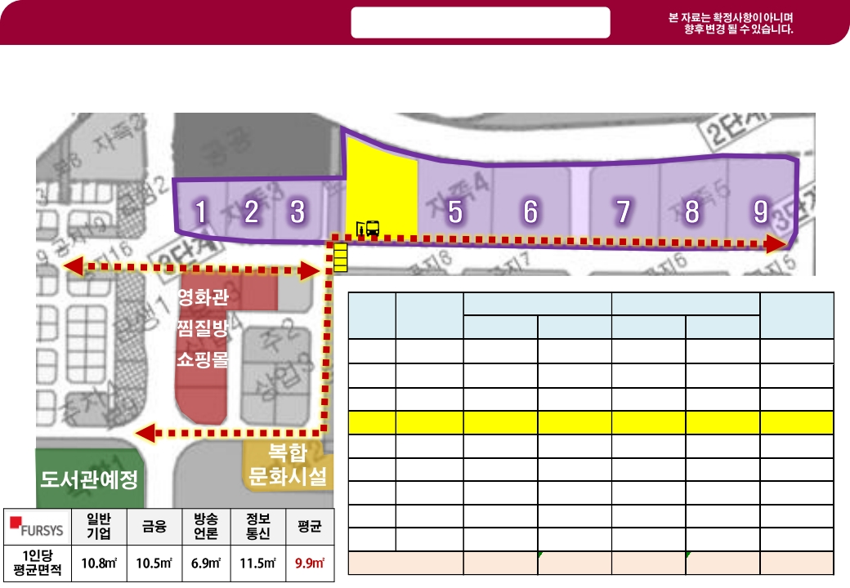
부천옥길 IT 밸리 우성테크노파크 I
수요분석 : 업무시설 상주인원
11
동선 중심 , 자족부지 중 최대면적 , 횡단보도 , 버스정류장
부천옥길테크노밸리의 중심길목 : 예상 상주인원 12,000 명
경찰서 예정
SITE
연번
가구번호
대지면적
업무시설 전용면적
㎡ 평
예상상주
인원
㎡
평
1
2
3
4
5
6
7
8
9
3-2
3-3
3-4
4-1
4-2
4-3
5-1
5-2
5-3
합계
2,627.1
2,627.2
2,627.1
6,908
5,723
5,588
5,108
5,348
5,659
42,215.4
794.7
794.7
794.7
2,089.7
1,731.2
1,690.4
1,545.2
1,617.8
1,711.8
12,770.2
7,355.9
7,356.2
7,355.9
19,342.4
16,024.4
15,646.4
14,302.4
14,974.4
15,845.2
118,203.1
2,225.2
2,225.2
2,225.2
5,851.1
4,847.4
4,733.0
4,326.5
4,529.8
4,793.2
35,756.4
743
743
743
1,954
1,619
1,580
1,445
1,513
1,601
11,940

Slide 9
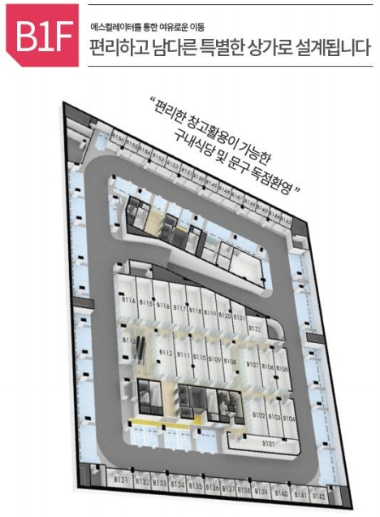
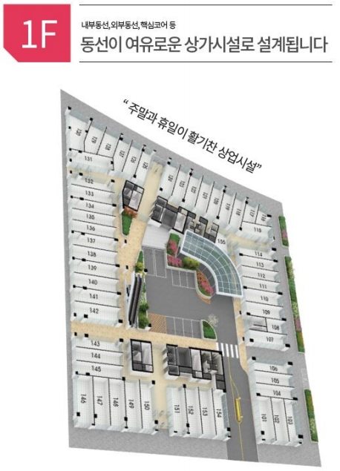
부천옥길 IT 밸리 우성테크노파크 I
B1 / 1 층 평면도
16

Slide 10
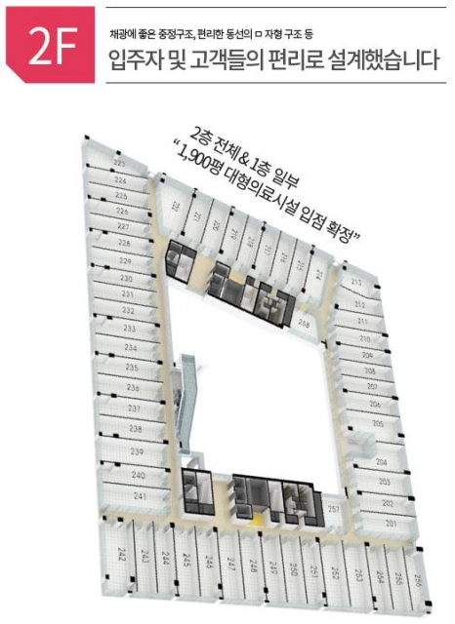
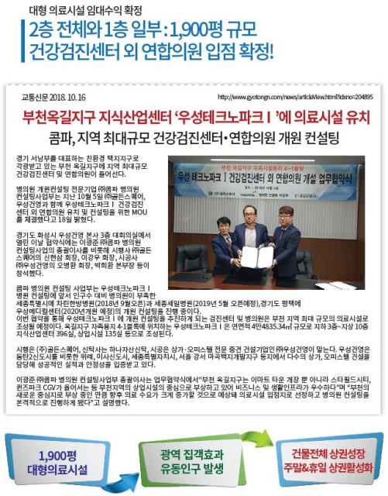
부천옥길 IT 밸리 우성테크노파크 I
2 층 대규모 의료시설 입점
17

Slide 11
부천옥길 IT 밸리 우성테크노파크 I
분양대금 납부
20
구분 | 계약금 |  | 중도금/무이자 |  |  |  | 잔금
 | 1차 | 2차 | 1차 | 2차 | 3차 | 4차
비율 | 5% | 15% | 10% | 10% | 10% | 10% | 40%
납부 시기 | 계약시 | 협의일 | 지정일자 |  |  |  | 입점 예정일

